Slide 1

EUROPA.-LA VUELTA AL MUNDO EN 885 JARDINES.-IRLANDA.-F
Selección de textos y fotografías por
JOSE ELIAS BONELLS
musica celta escocesa - celtic rain

Slide 2
St.Stephens Green Park
Es un parque en el centro de Dublín.
El parque es rectangular, rodeado por varias calles y avenidas.
En la época medieval fueron unos terrenos pantanosos a las afueras de Dublín utilizadas para el pastoreo.
Su estado actual se debe en gran medida a la restauración que se realizo en el año 1800.
Contiene un jardín para invidentes con plantas con perfume etiquetadas con el sistema Braille.

Slide 3
Un gran lago con aves acuáticas focaliza la atención del parquee esta alimentado por el Gran Canal de Portbello.
Los días soleados es lugar de comida y meriendas de los estudiantes y trabajadores.
Varias esculturas distribuidas en todo el parque rememoran hechos históricos de la ciudad y el país.
Por su centralidad es uno de los parques mas visitados de la ciudad.
La primavera es la mejor época para visitarlo.

Slide 4
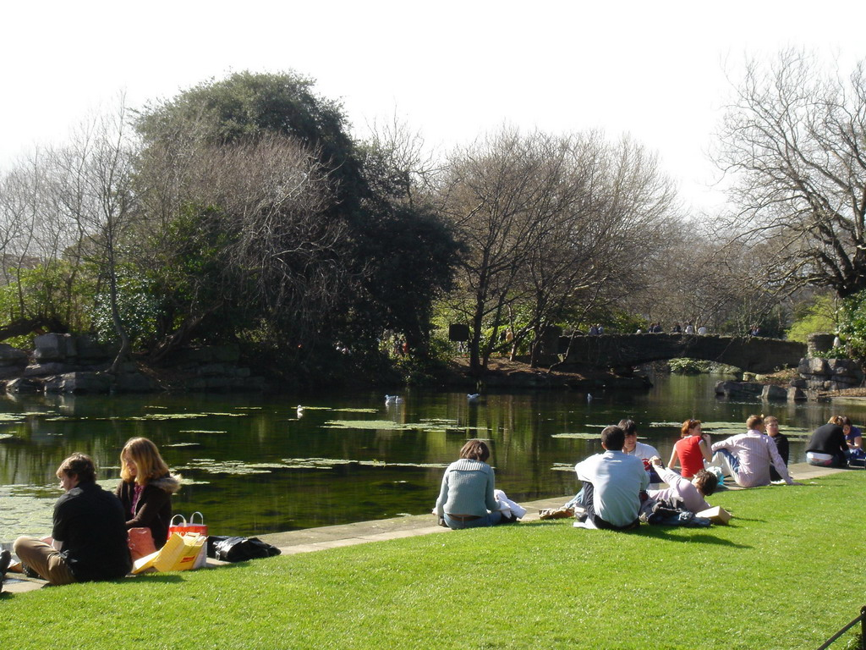
Notes:
St.Stephen´s Green Park.-Dublin

Slide 5
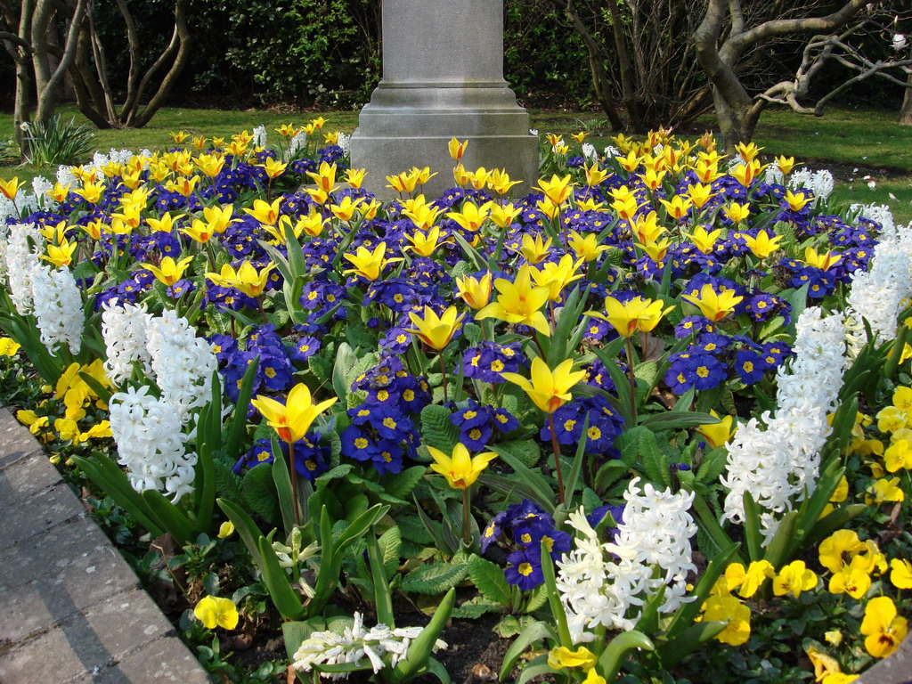
Notes:
Stephen´s Green Park

Slide 6
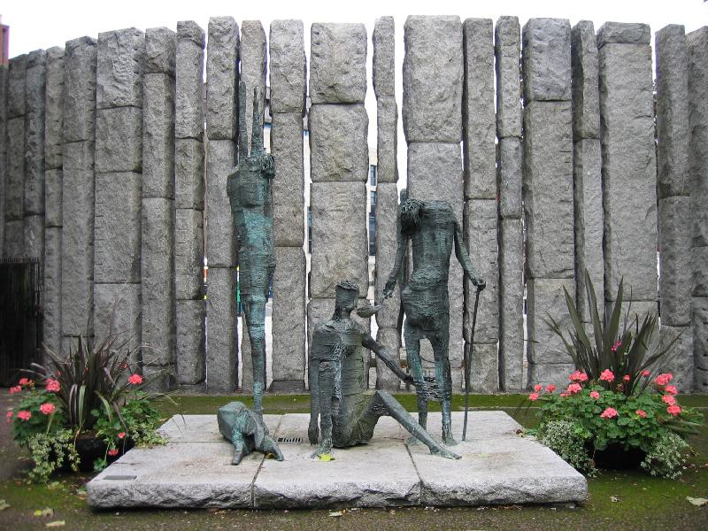
Notes:
Stephen´a Green Park

Slide 7
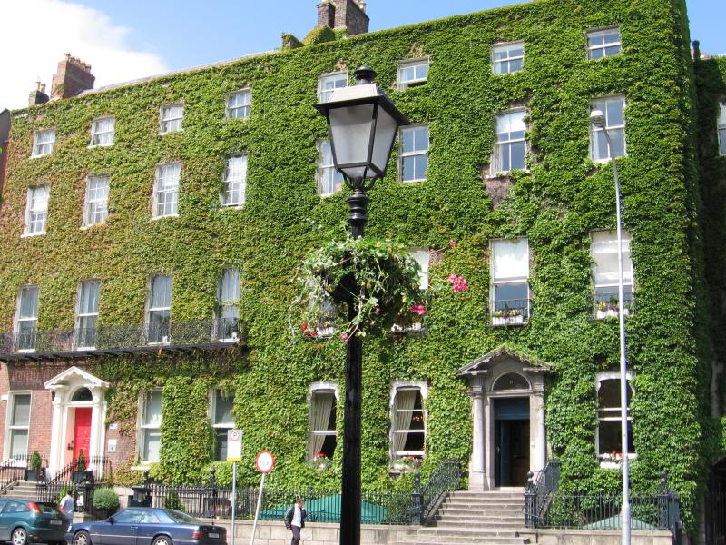
Notes:
Stephen´a Green Park

Slide 8
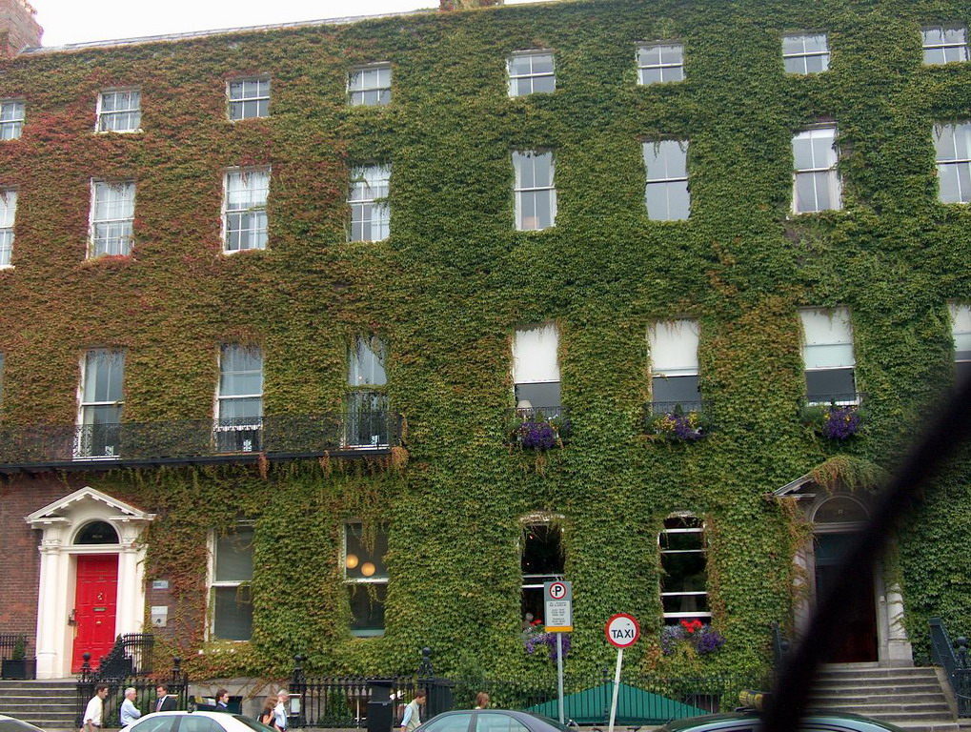
Notes:
Stephen´s Green Park

Slide 9
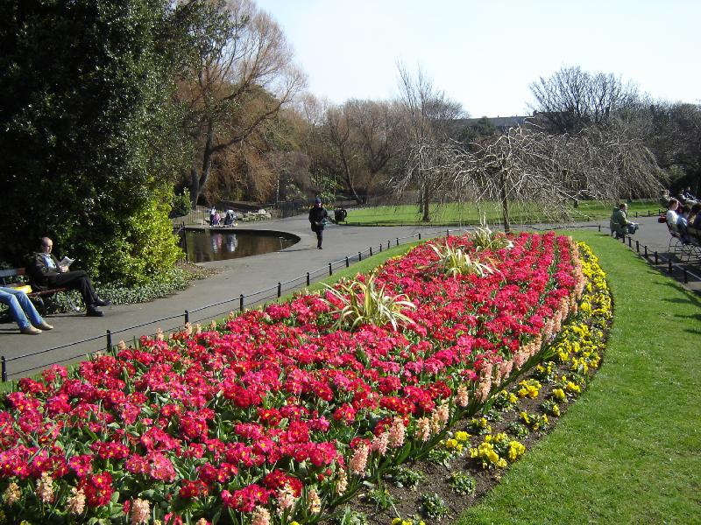
Notes:
Stephen´s Green Park

Slide 10
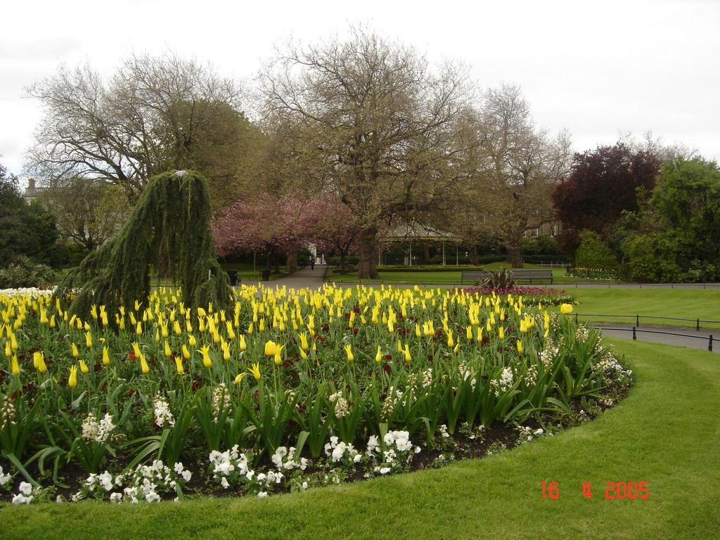
Notes:
Stephen´s Green Park

Slide 11
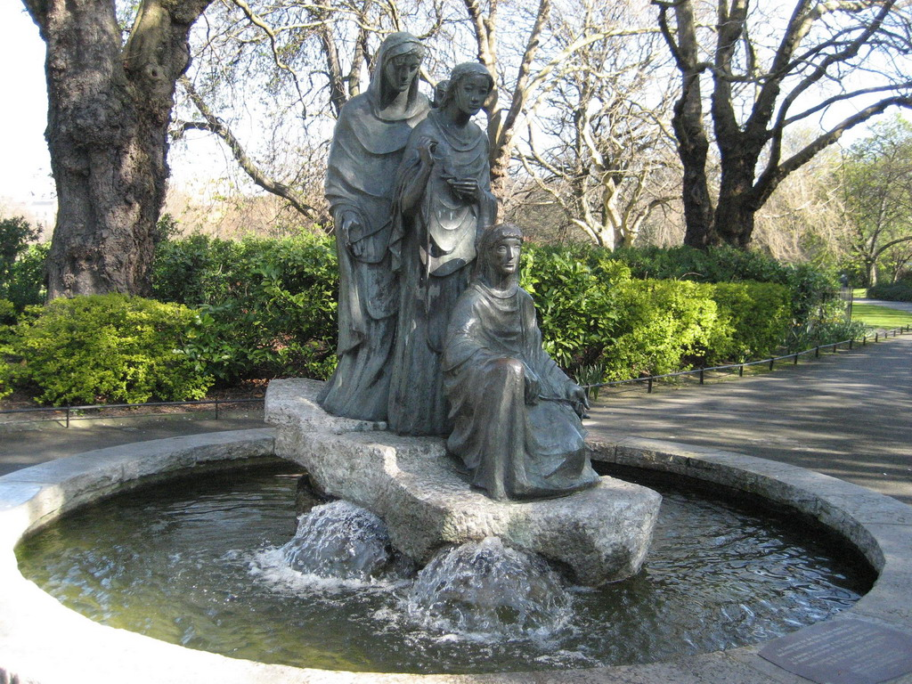
Notes:
Stephen´s Green Park

Slide 12
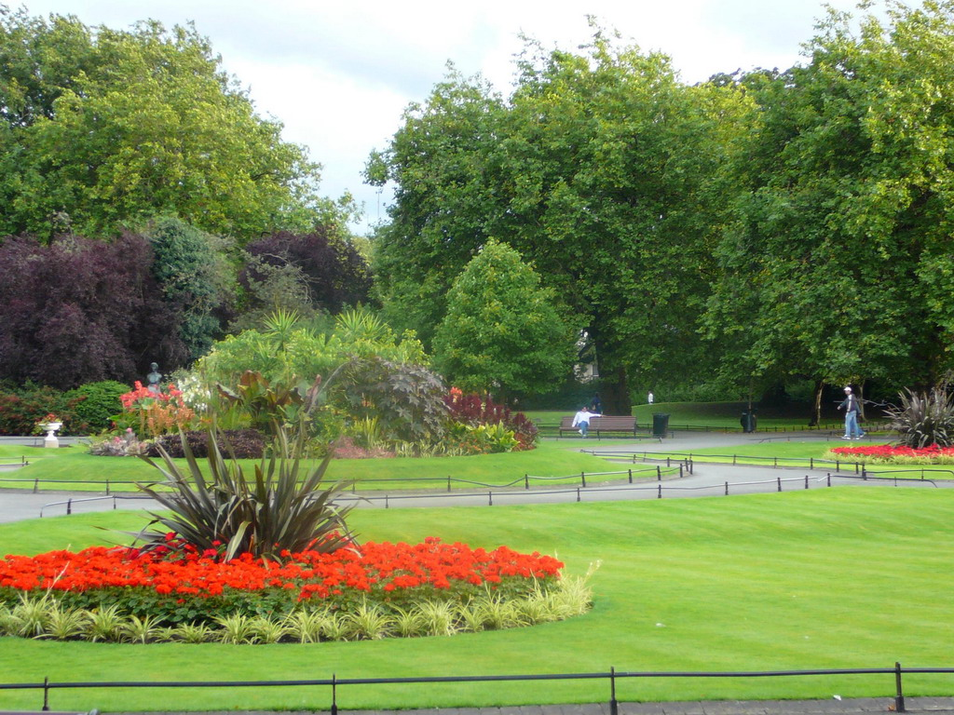
Notes:
St.Srephen´s Green Park

Slide 13
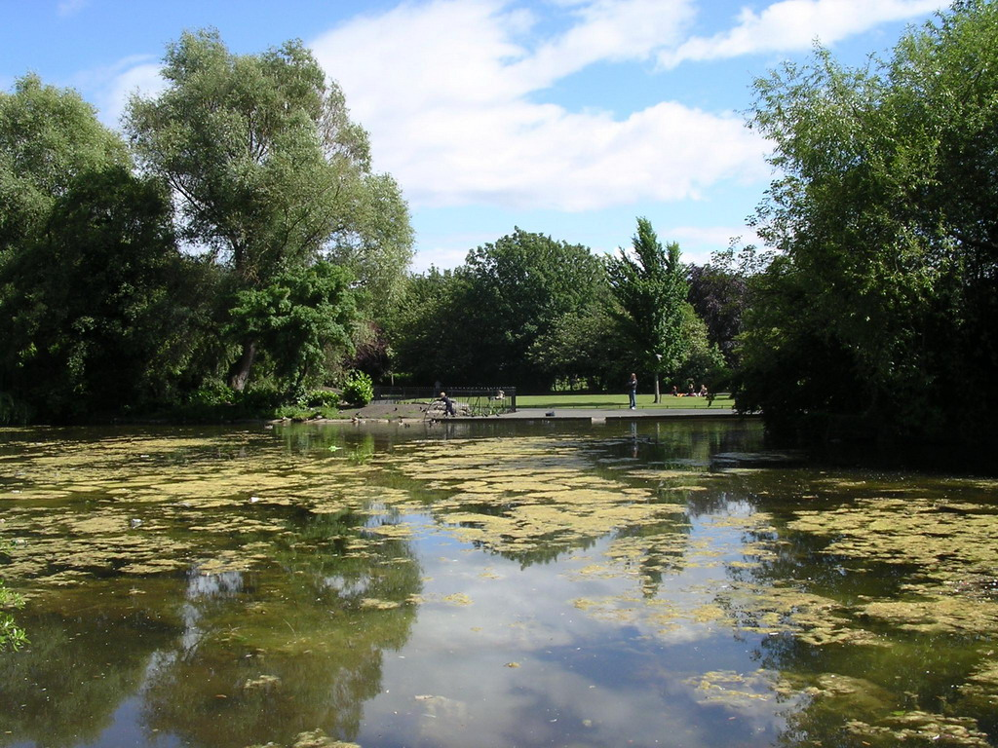
Notes:
St.Stephen Green Park

Slide 14
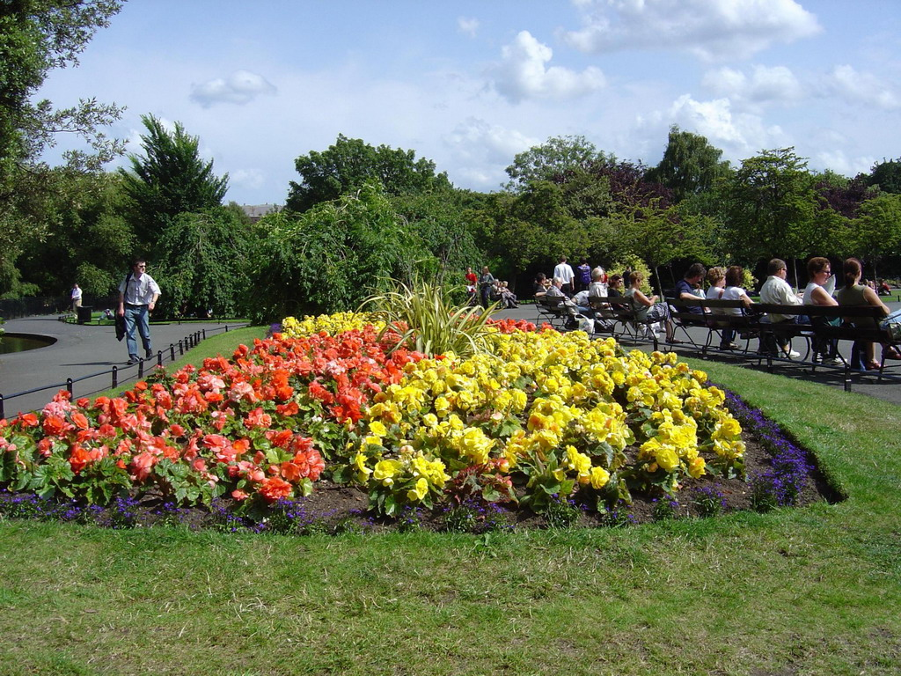
Notes:
St. Stephen Green Park

Slide 15
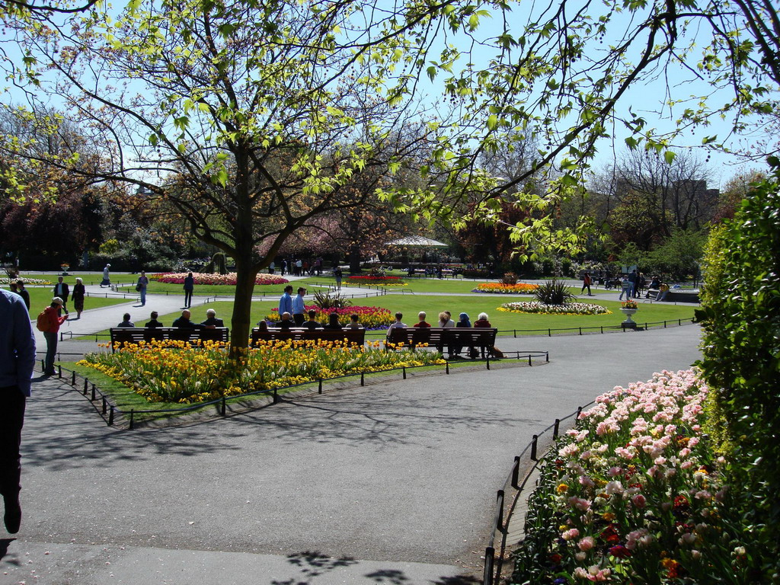
Notes:
St.Stephen Green Park

Slide 16
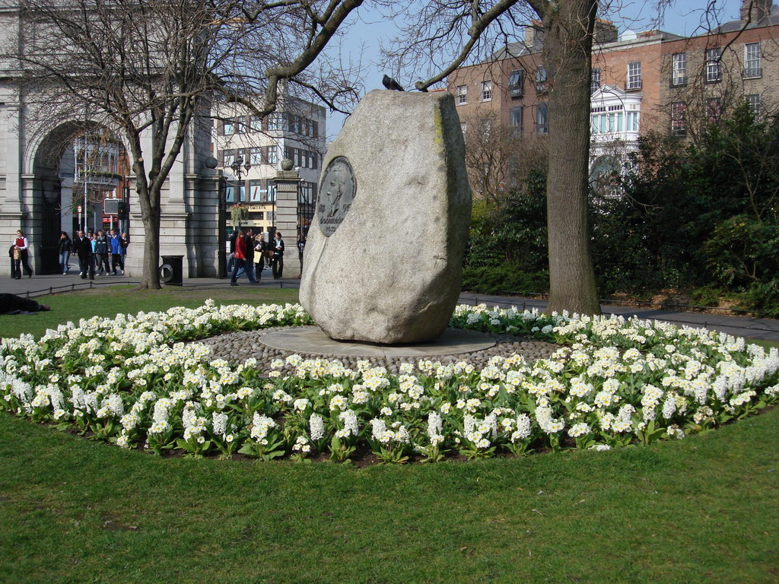
Notes:
St.Stephen Green Park

Slide 17
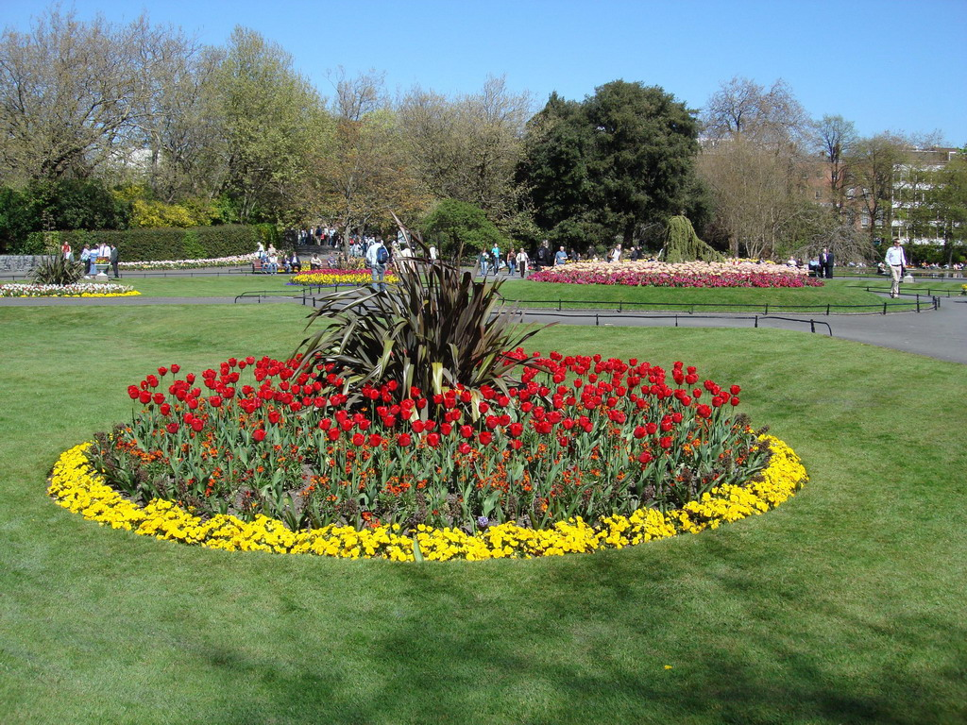
Notes:
St.Stephen Green Park

Slide 18
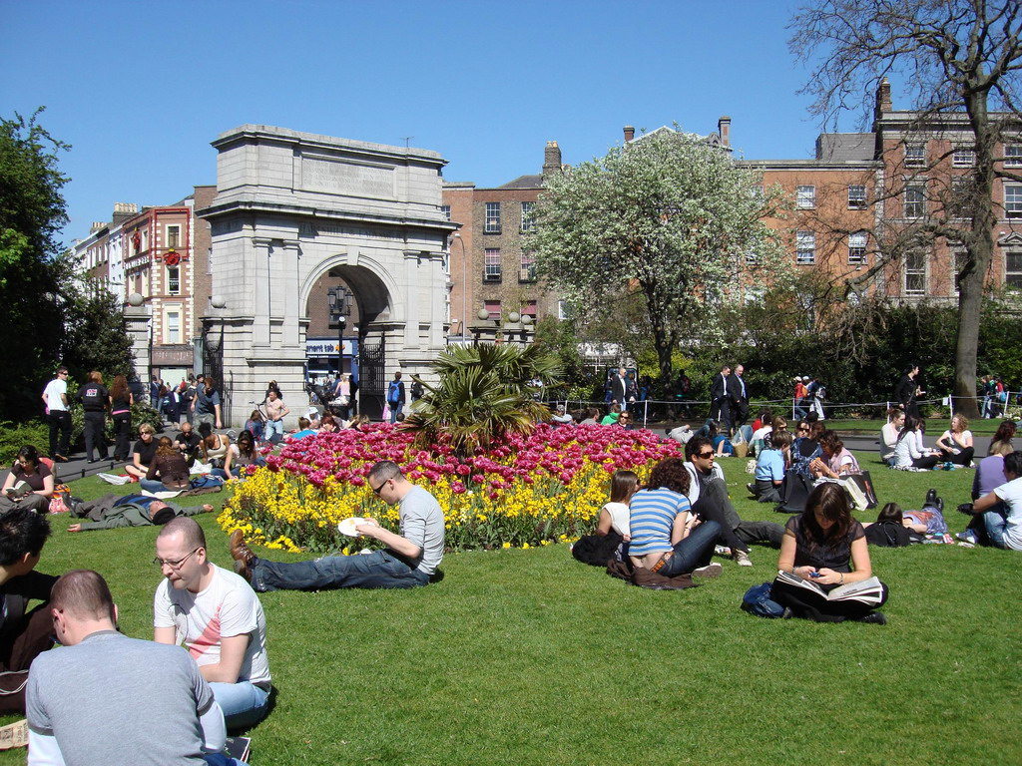
Notes:
St.Stephen Green Park

Slide 19
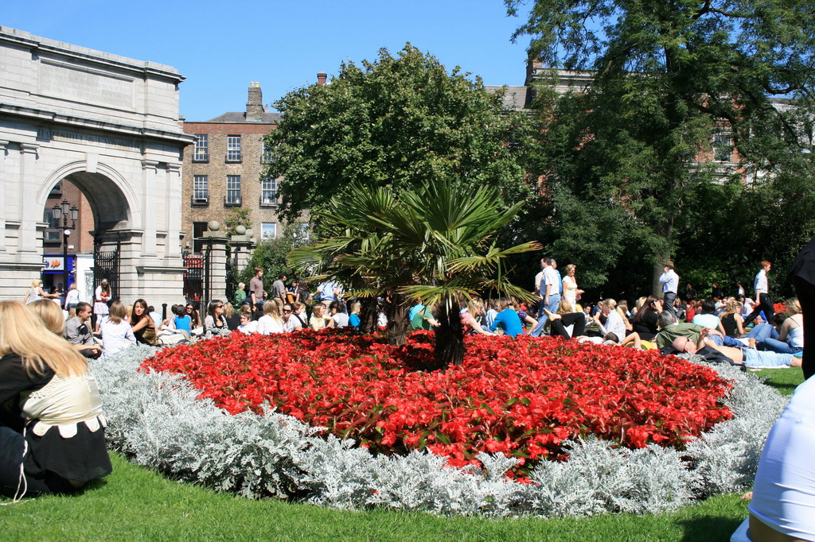
Notes:
St.Stephen Green Park

Slide 20
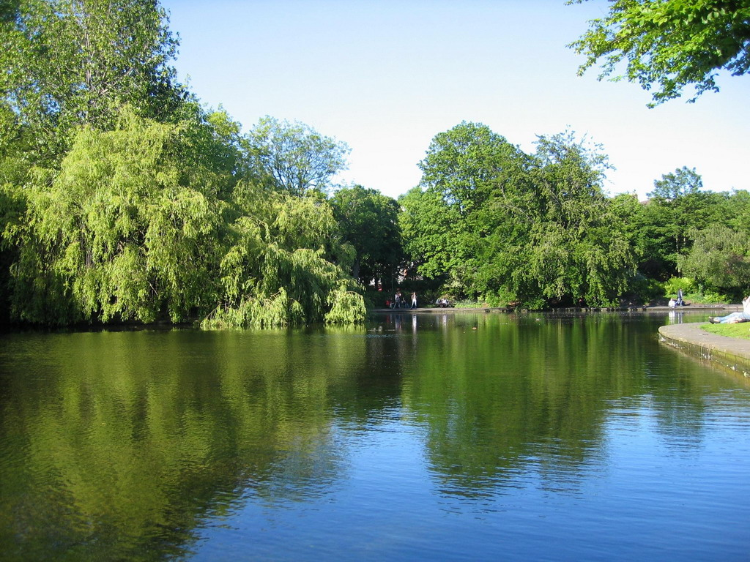
Notes:
St.Stephens Green Park

Slide 21
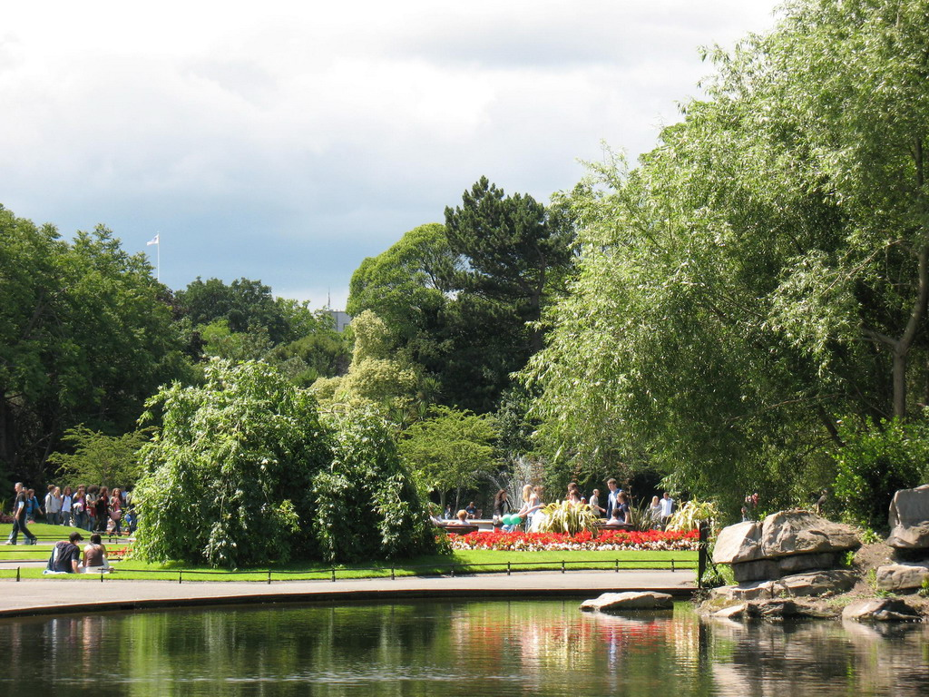
Notes:
St.Stephens Green Park

Slide 22
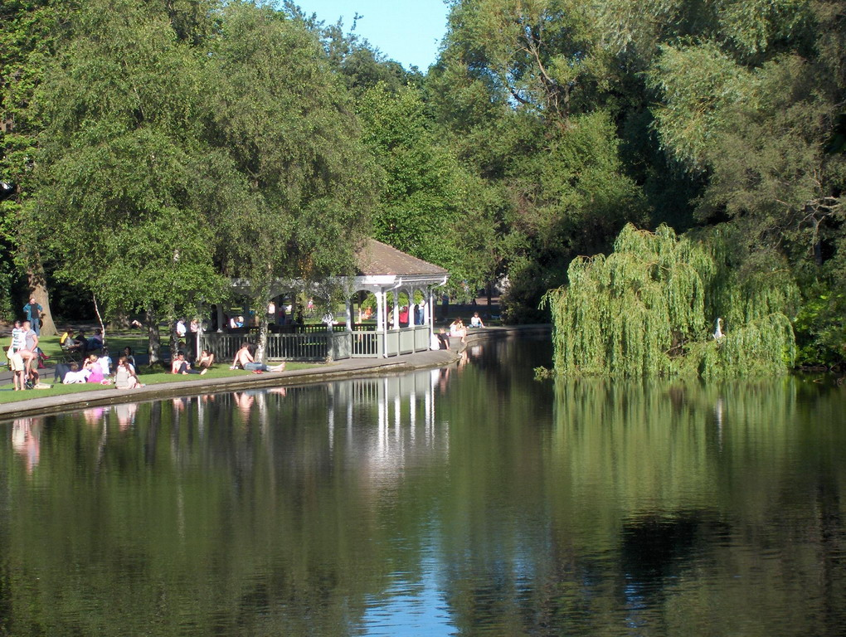
Notes:
St.Stephens Green Park

Slide 23
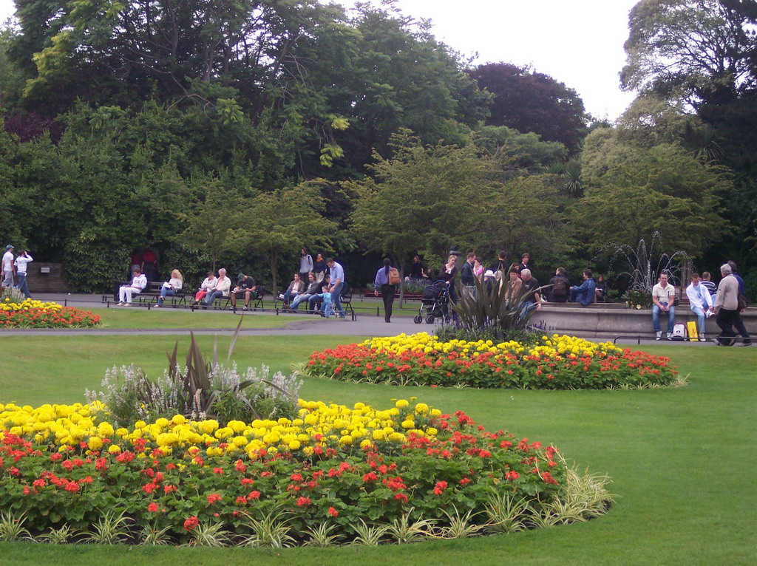
Notes:
St.Stephens Green Park

Slide 24
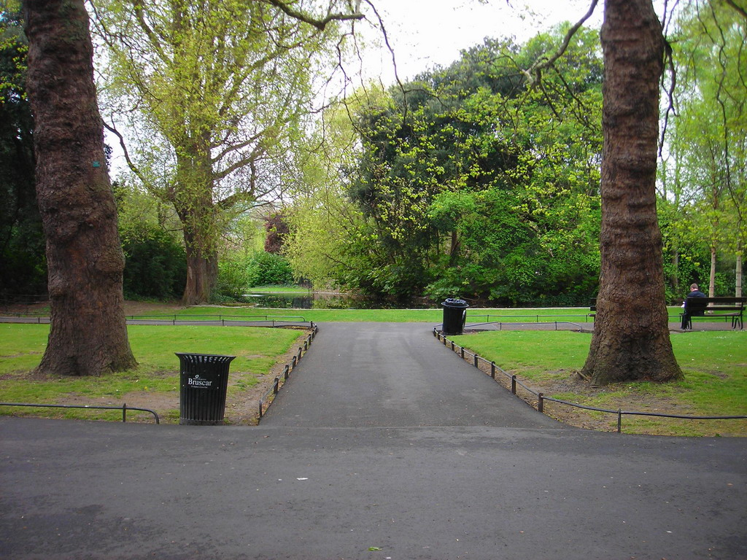
Notes:
St.Stephens Green Park

Slide 25
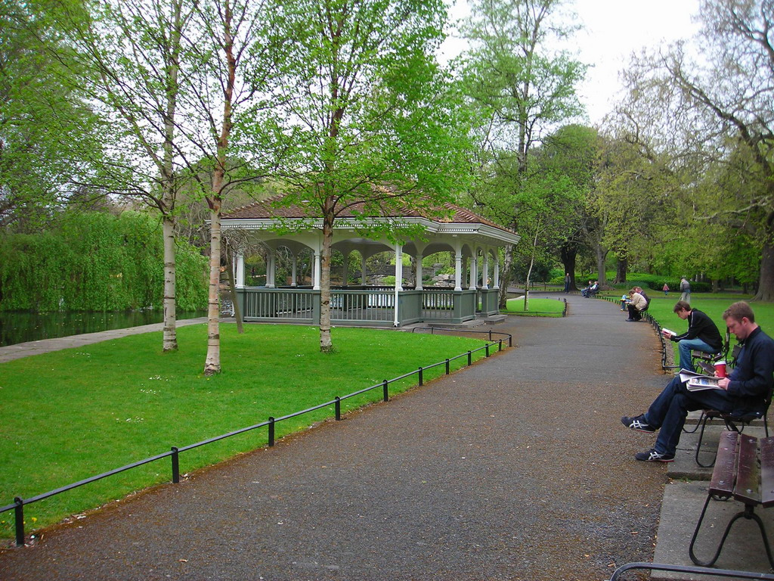
Notes:
St.Stephens Green Park

Slide 26
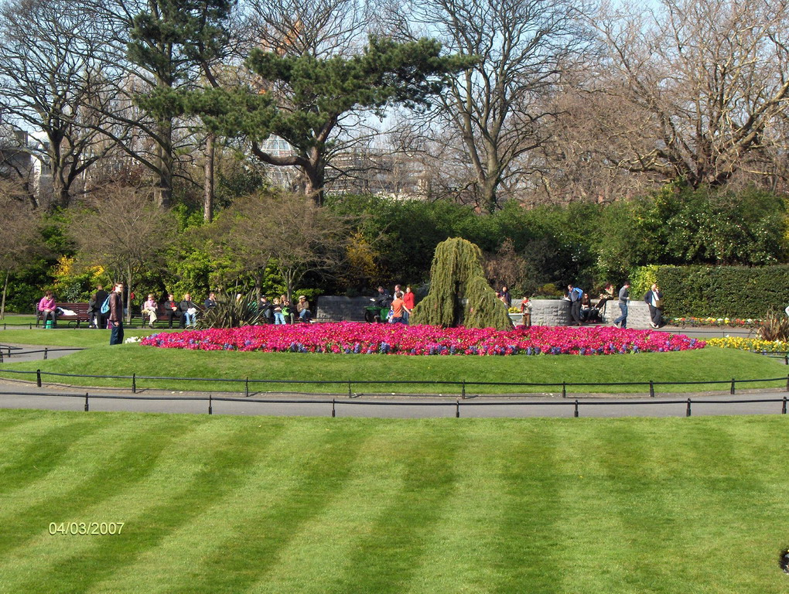
Notes:
St.Stephens Green Park

Slide 27
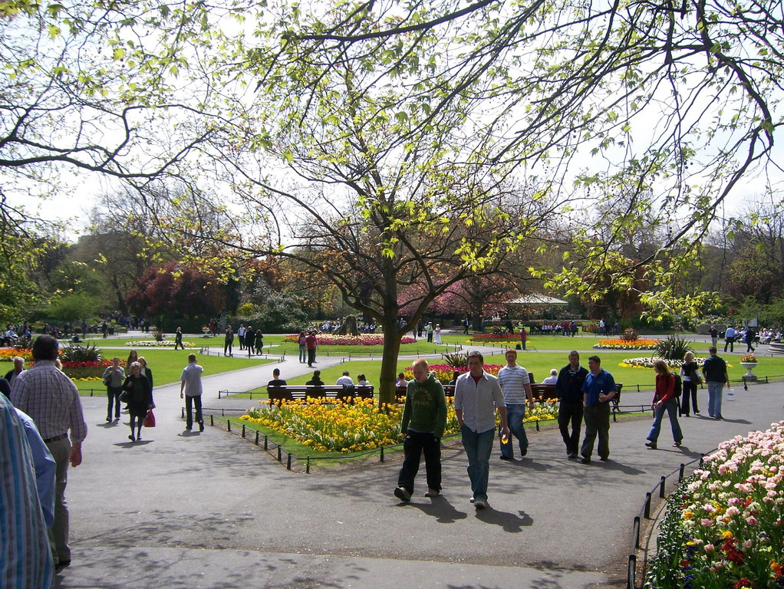
Notes:
St.Stephens Green Park

Slide 28
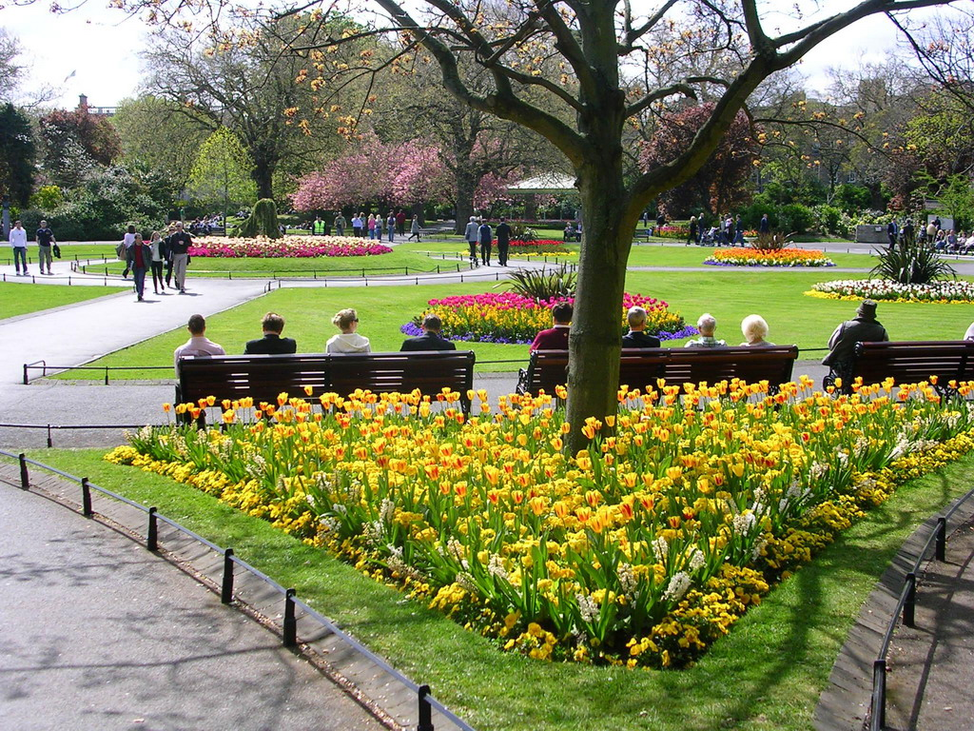
Notes:
St.Stephens Green Park

Slide 29
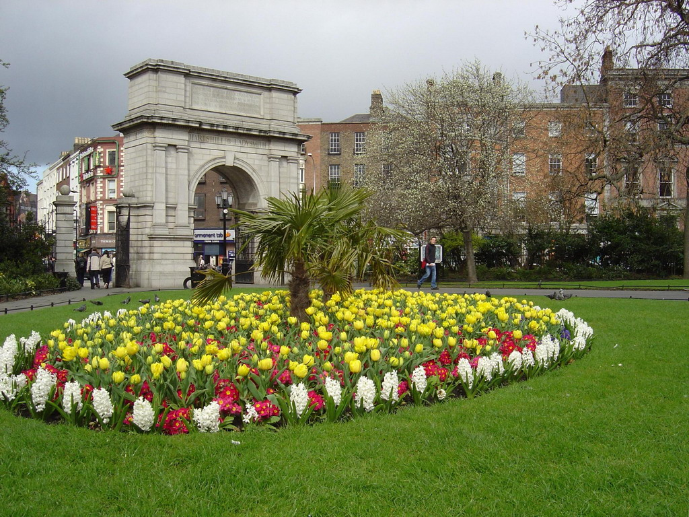
Notes:
St. Stephens Green Park

Slide 30
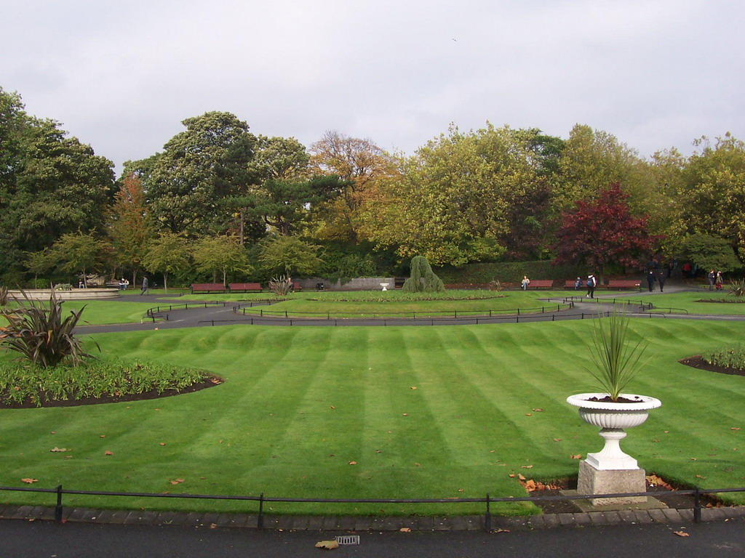
Notes:
St.Sstephens Green Park

Slide 31
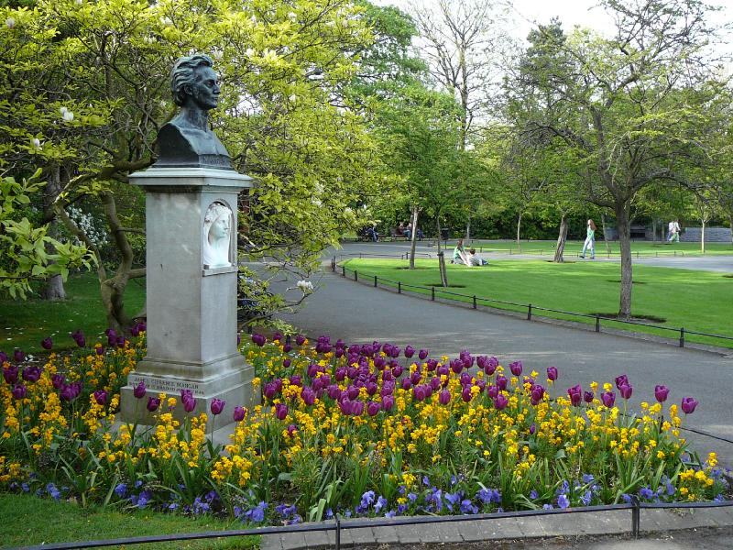
Notes:
St.Stephens Grenn Park

Slide 32
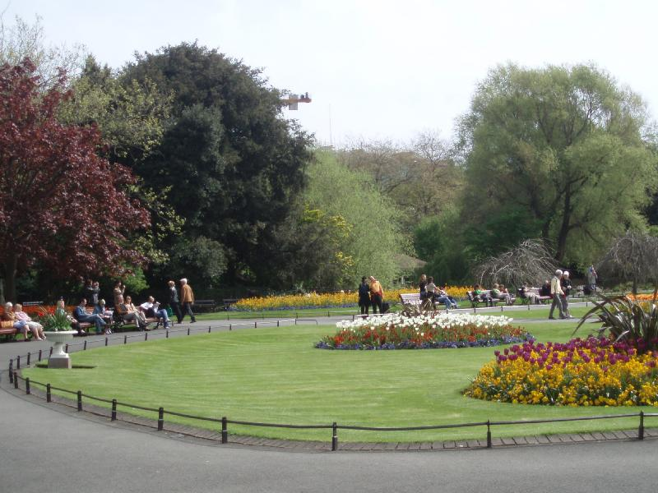
Notes:
St.Stephens Green Park

Slide 33
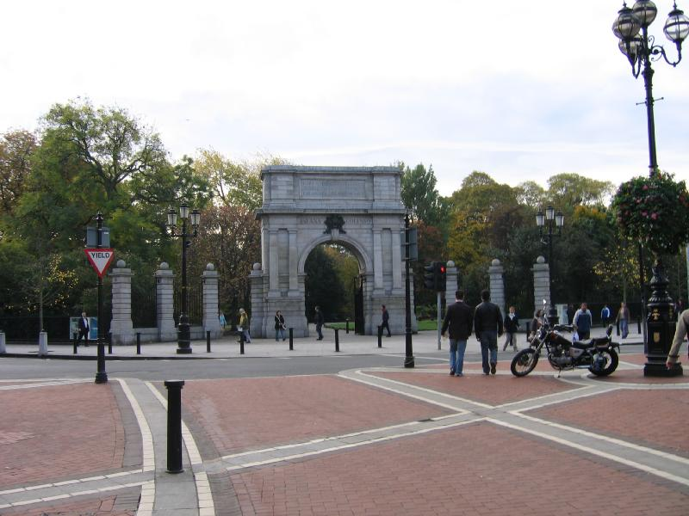
Notes:
St.Stephens Green Park

Slide 34
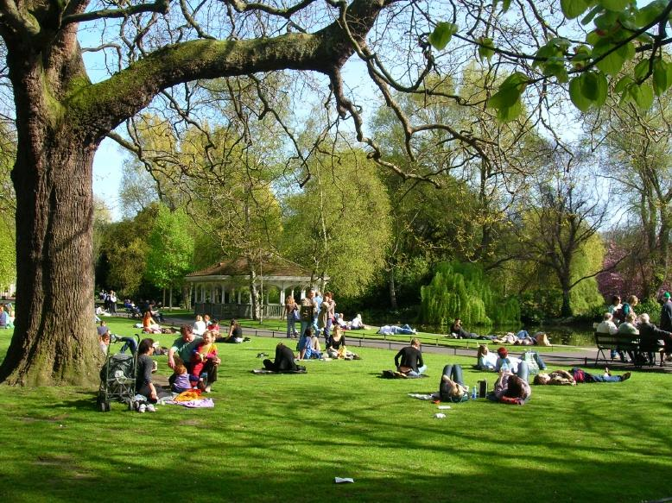
Notes:
St. Stephens Green Park

Slide 35
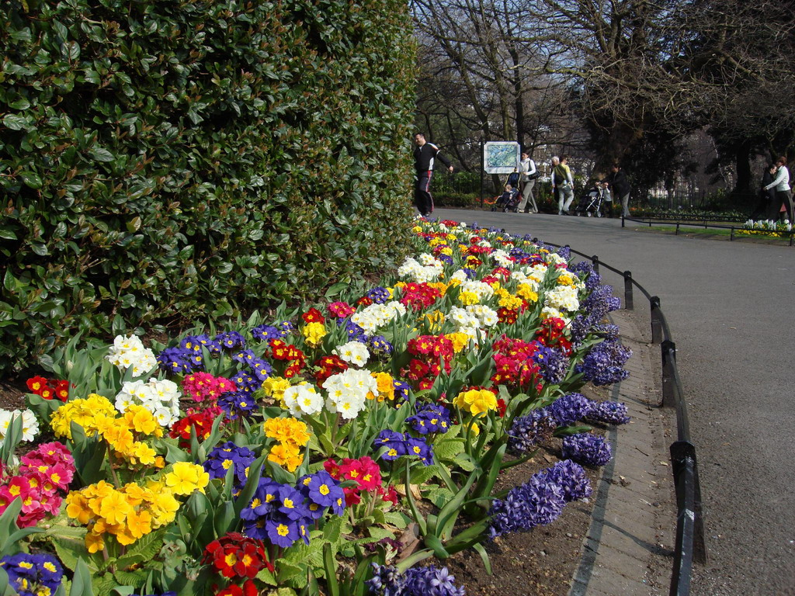
Notes:
St Stephens Green Park

Slide 36
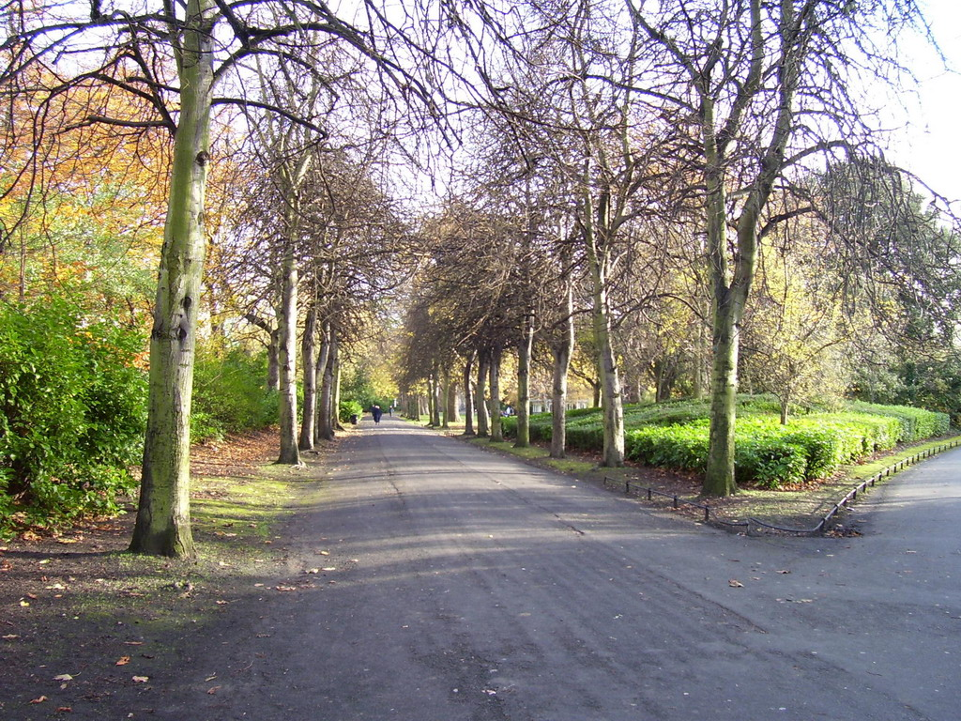
Notes:
St.Stephens Green Park

Slide 37
ANNES GROVE
Una casa del siglo XVIII con un gran jardín del siglo XX.
Los jardines incluyen un jardín arbolado con una interesante colección de rododendros, jardín río, jardín amurallado, pradera silvestre de flores y estanque de lirios.
El Walled Garden (originalmente un huerto del siglo XVIII) se divide en compartimentos de hayas y setos de tejo.

Slide 38
El Awbeg río corre a través de los jardines.
Annes Grove era el jardín sólo se menciona en Arthur Young "Tour de Irlanda", publicado en 1776, cuando fue descrito como un "valle salvaje romántico".

Slide 39
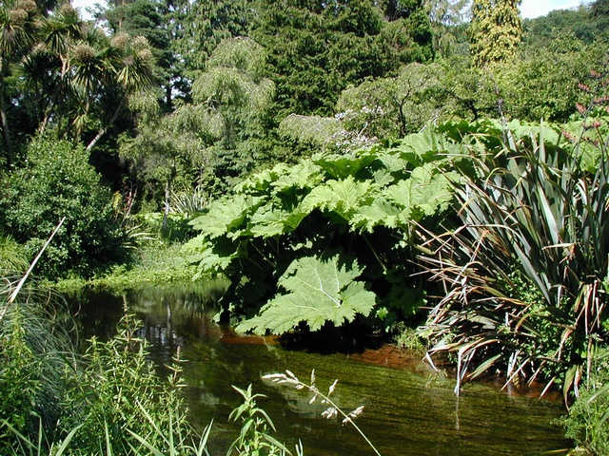
Notes:
Annes Grove

Slide 40
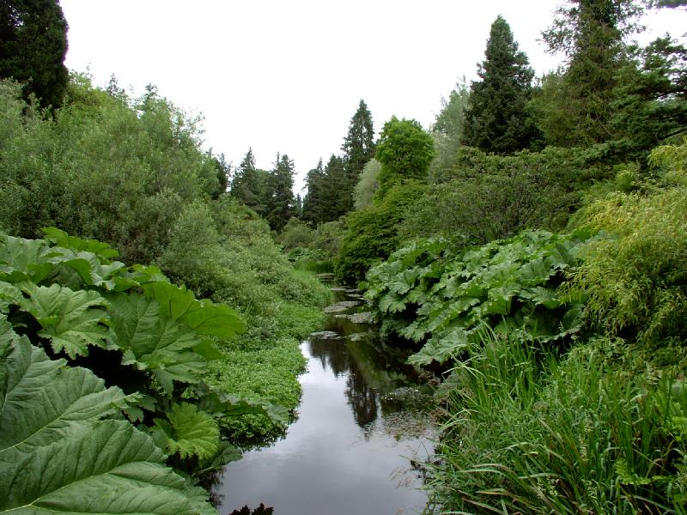
Notes:
Annes Grove

Slide 41
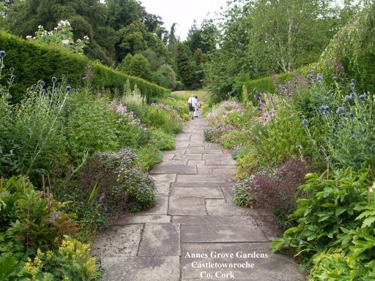
Notes:
Annes Grove

Slide 42
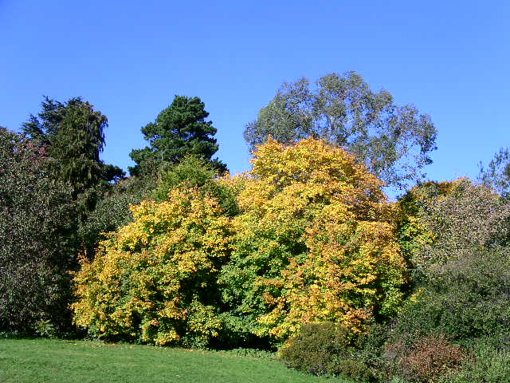
Notes:
Annes Grove

Slide 43
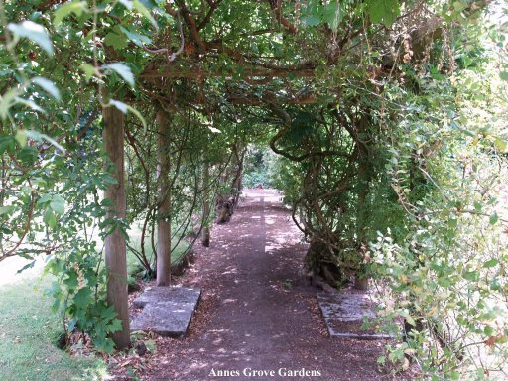
Notes:
Annes Grove

Slide 44
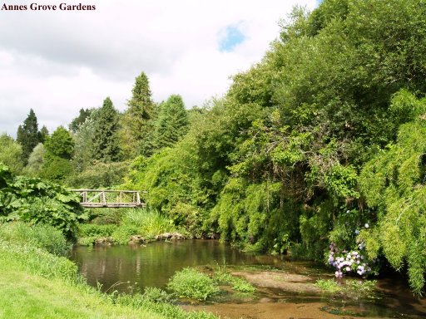
Notes:
Annes Grove

Slide 45
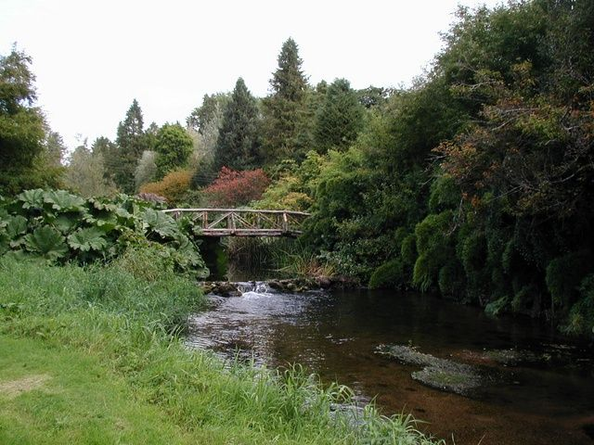
Notes:
Annes Grove

Slide 46
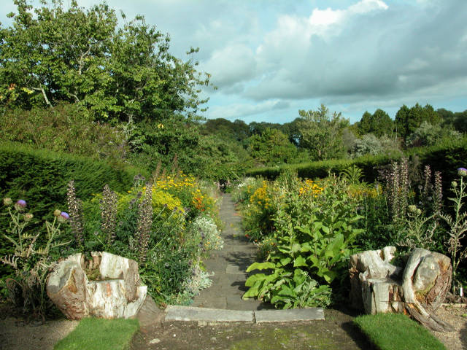
Notes:
Annes Grove

Slide 47
BIRR CASTLE
Castillo de Birr es un gran castillo en la localidad de Birr en County Offaly , Irlanda Es el hogar del séptimo conde de Rosse , y como tales las zonas residenciales del castillo no están abiertos al público , aunque los terrenos y los jardines de la heredad son accesibles al público.
Una característica principal de los terrenos del castillo es el "Gran Telescopio "o Leviatán (también conocido como El telescopio Rosse) del tercer conde de Rosse .

Slide 48

Notes:
Birr Castle

Slide 49

Notes:
Birr Castle

Slide 50

Notes:
Birr Castle

Slide 51

Notes:
Birr Castle

Slide 52

Notes:
Birr Castle

Slide 53
BUTTERSTREAM GARDENS
Jardines Butterstream son unos de los mejores jardines de Irlanda en la actualidad.
Se ha construido de la nada en los últimos veinte años a través de la obra de un hombre - Jim Reynolds.

Slide 54
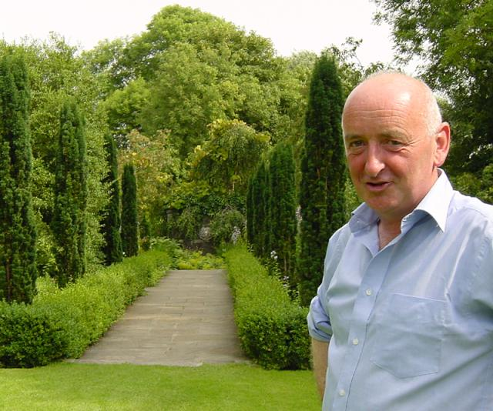

Slide 55
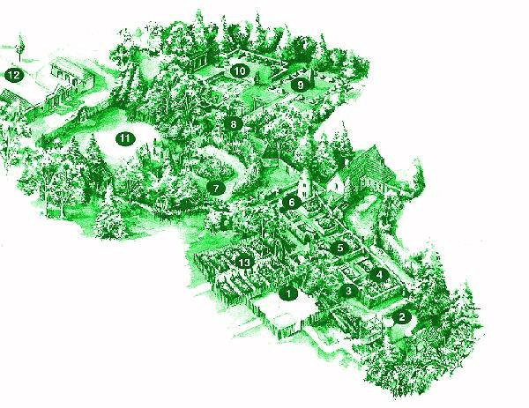
1.-Entrada
2.-Corriente del Jardín
3.-Marcha Verde
4.- Jardín de color caliente
5.-Rosas antiguas
6.-Fronteras herbáceas
7.-Laburnum túnel
8.- Jardín Obelisco
9.-Piscina Jardín
10.- Césped y Summer House
11.-Avenida de Tilos
12.-Kitchen Garden

Slide 56
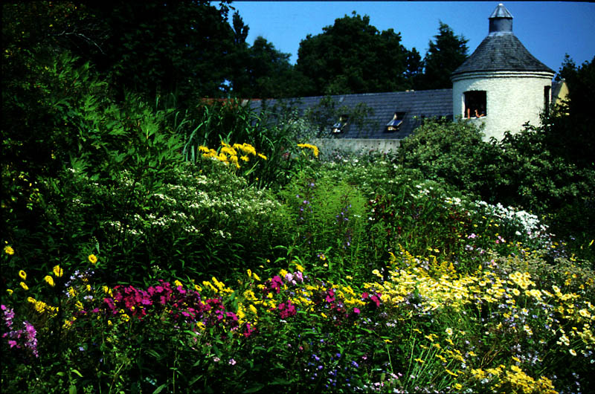
Notes:
Isolda Tower

Slide 57
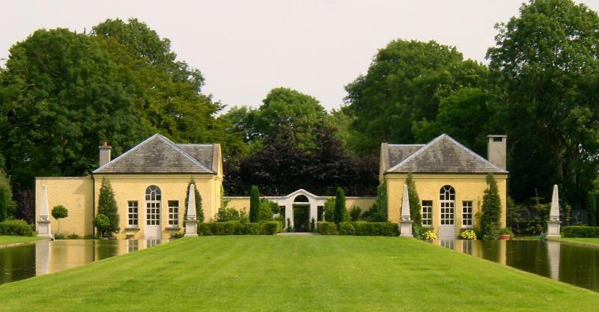
Notes:
Pabellones

Slide 58
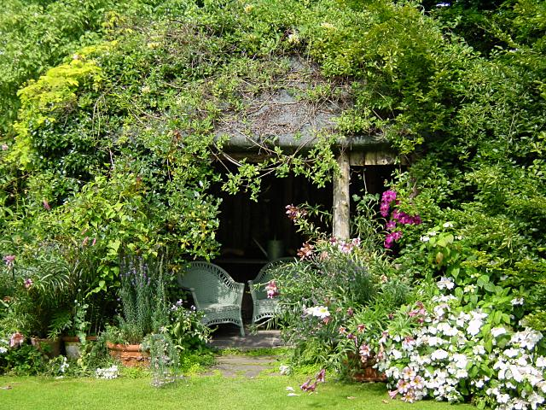
Notes:
Zona de verano

Slide 59
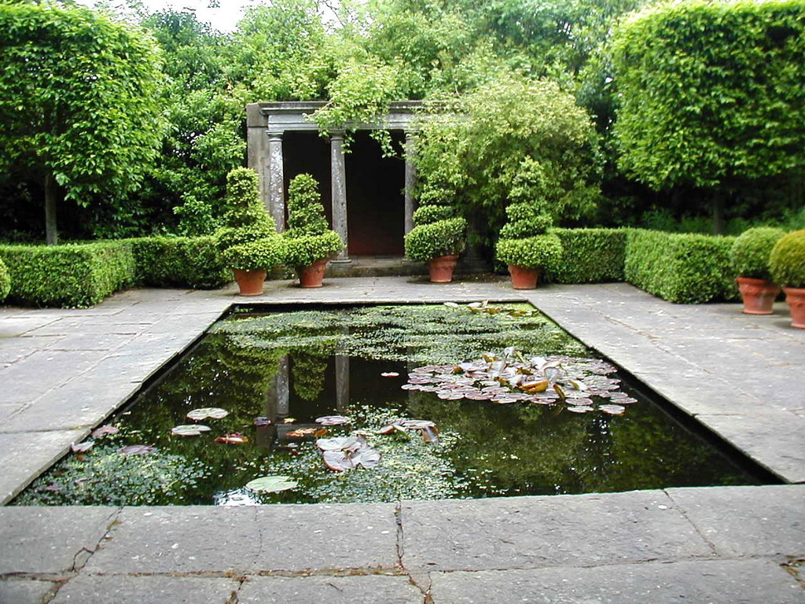
Notes:
Butterstream Gardens

Slide 60
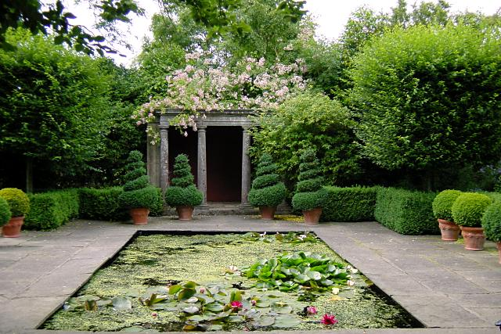

Slide 61
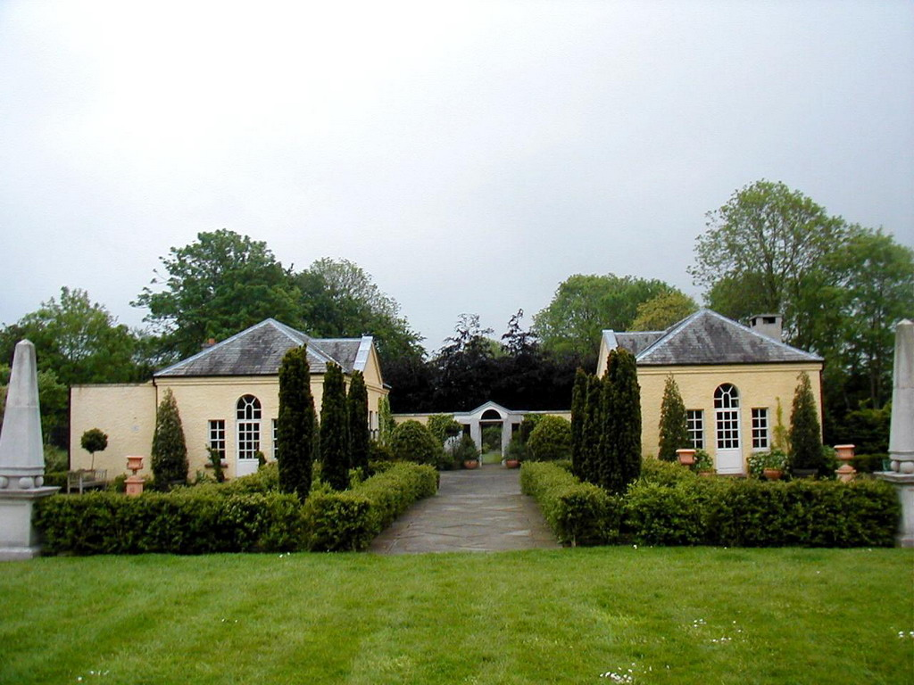
Notes:
Butterstream Gardens

Slide 62
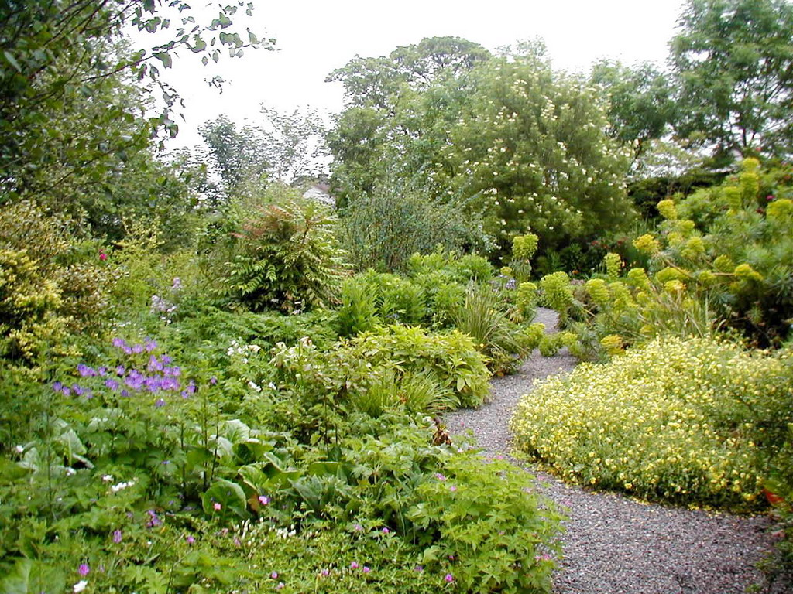
Notes:
Butterstream Gardens

Slide 63



Slide 64



Slide 65
Dillon Gardens
Esta situado en Ranelagh,un suburbio de la ciudad de Dublín.
Es un jardín privado cuya propietaria Helen Dillon ha diseñado como su propio paraíso, dando un uso racional a las plantaciones creando bordes de un solo color,rojo,amarillo,azul,etc…
Las plantas protagonistas situadas en los puntos clave y utilizando el agua como elemento decorativo.

Slide 66

Notes:
Dillon Gardens

Slide 67

Notes:
Dillon Gardens

Slide 68

Notes:
Dillon Gardens

Slide 69

Notes:
Dillon Gardens

Slide 70

Notes:
Dillon Gardens

Slide 71

Notes:
Dillon Garedens

Slide 72

Notes:
Dillon Gardens

Slide 73

Notes:
Dillon Gardens

Slide 74

Notes:
Dillon Gardens

Slide 75

Notes:
Dillon Gardens

Slide 76

Notes:
Dillon Gardens

Slide 77

Notes:
Dillon Gardens.-Helleborus

Slide 78

Notes:
Dillon Gardens

Slide 79

Notes:
Dillon Gardens

Slide 80

Notes:
Dillon Gardens

Slide 81

Notes:
Garnish Island

Slide 82

Notes:
Garnish Island

Slide 83

Notes:
Garnish Island

Slide 84

Notes:
Garnish Island

Slide 85
Mount Stewart Gardens
Mount Stewart es una casa del siglo XVIII con un magnifico jardín ahora propiedad de la National Trust.
Esta situada en Strangford Lough y es el hogar de la familia Stewart.Marqueses de Londonderry.
Su residencia ancestral era el castillo de Dunrobin en Escocia, por lo que Mount Stewart sufrió muchas épocas de abandono.

Slide 86
El 7º Maquesado de los Londonderry acon-dicionaron la casa y después el jardín creando el Shamrock Garden,el Sunken Garden,la Dodo Terrace,el Spanish Garden,the Italian Garden,la Fountain Pool etc.…
Estos importantes cambios hicieron que el jardín fuera propuesto a la UNESCO para que fueran declarados Patrimonio de la Humanidad.
A la muerte del Marques los jardines fueron cedidos a la National Trust que es quien los gestiona.-

Slide 87

Notes:
Mount Stewart

Slide 88

Notes:
Mount Stewart

Slide 89

Notes:
Mount Stewart

Slide 90

Notes:
Mount Stewart

Slide 91

Notes:
Mount Stewart

Slide 92

Notes:
Mount Stewart

Slide 93

Notes:
Mount Stewart

Slide 94

Notes:
Mount Stewart

Slide 95

Notes:
Mount Stewart

Slide 96

Notes:
Mount Stewart

Slide 97

Notes:
Mount Stewart

Slide 98

Notes:
Mount Stewart

Slide 99

Notes:
Mount Stewart

Slide 100

Notes:
Mount Stewart

Slide 101

Notes:
Mount Stewart

Slide 102

Notes:
Mount Stewart

Slide 103

Notes:
Mount Stewart

Slide 104

Notes:
Mount Stewart

Slide 105

Notes:
Mount Stewart

Slide 106

Notes:
Mount Stewart

Slide 107
Powerscourt Gardens
Los jardines de Powerscourt fueron establecidos en dos grandes periodos.
El primero cuando la casa fue reconstruida en 1731 cuando se creo un jardín que se integrara al paisaje circundante, con un eje central que daba perspectiva a la casa, mientras las cascadas, las grutas y las terrazas se diseñaban hacia el sur.
El segundo, un siglo mas tarde cuando el 6º Vizconde de Powerscourt tuvo nuevos planes para el jardín.

Slide 108
A través de su arquitecto Daniel Roberston se diseñaron las terrazas estilo italiano y se introdujo una importante colección de esculturas y elementos decorativos.
Continuo las reformas el 7º Vizconde con la inclusión del jardín japonés.
En 1961 pasaron los jardines al Estado y desde entonces han recibido muchas atenciones y cuidados.
Son un referente turístico de Irlanda.

Slide 109

Notes:
Powescourt Gardens.-Wicklow

Slide 110

Notes:
Powerscourt

Slide 111

Notes:
Powerscourt

Slide 112

Notes:
Powerscourt

Slide 113

Notes:
Powerscourt

Slide 114

Notes:
Powerscourt

Slide 115

Notes:
Powerscourt

Slide 116

Notes:
Powerscourt

Slide 117

Notes:
Powerscourt

Slide 118

Notes:
Powerscourt

Slide 119

Notes:
Powerscourt

Slide 120

Notes:
Powerscourt

Slide 121

Notes:
Powerscourt

Slide 122

Notes:
Powercourt Gardens.-Wicklow

Slide 123

Notes:
Powerscourt

Slide 124

Notes:
Powerscourt

Slide 125

Notes:
Powerscourt

Slide 126

Notes:
Powerscourt

Slide 127

Notes:
Powerscourt

Slide 128

Notes:
Powerscourt

Slide 129

Notes:
Powerscourt

Slide 130

Notes:
Powerscourt

Slide 131

Notes:
Powescourt

Slide 132

Notes:
Powescourt

Slide 133

Notes:
Powerscourt

Slide 134

Notes:
Powerscourt

Slide 135

Notes:
Powerscourt

Slide 136

Notes:
Powerscourt

Slide 137

Notes:
Powerscourt

Slide 138

Notes:
Powerscourt

Slide 139

Notes:
Powerscourt

Slide 140

Notes:
Powerscourt

Slide 141

Notes:
Powerscourt

Slide 142

Notes:
Powerscourt

Slide 143
ROWALLANE
Rowallane Garden es un Fideicomiso Nacional de la propiedad ubicada en las afueras del pequeño pueblo de Saintfield , Condado de Down , Irlanda del Norte .
Jardín Rowallane se caracteriza por su colección de azaleas y rododendros .
Es también el hogar de la Colección Nacional de penstemons.
El jardín dispone de un jardín amurallado, un jardín de rocas de madera natural, prados de flores silvestres y un paseo tierras de cultivo y un paseo arbolado, así como un salón de té-

Slide 144
La casa es la sede de la National Trust en Irlanda del Norte.
El jardín fue presentado a mediados de los 1860 por el reverendo John Moore.
Él construyó un jardín amurallado, creó los lugares de paseo y se plantaron muchos árboles.
En 1903 el jardín pasó a su sobrino, Hugo Armytage Moore, quien estableció y desarrolló relaciones con productores de semillas y jardines botánicos en todo el mundo y se desarrolla en el Jardín.

Slide 145


Slide 146


Slide 147

Notes:
Rowallane

Slide 148

Notes:
Rowallane

Slide 149

Notes:
Rowallane

Slide 150

Notes:
Rowallane

Slide 151

Notes:
Rowallane

Slide 152

Notes:
Rowallane

